Slide 1
7-бөлім: Көлік және жол белгілері Сабақтың тақырыбы: СУ ЖӘНЕ ӘУЕ КӨЛІКТЕРІ
Қазақ тілі
5 - сынып

Slide 2
Оқу мақсаттары:
5.3.3.1 сюжетті суреттердің (фотосуреттер) желісі бойынша әңгіме құрастыру;
5.4.4.3 сын есімдердің, шырай түрлерінің көркемдік ерекшелігін тану, сын есімді зат есім орнына қолдана білу.
Сабақ мақсаты:
Сюжетті суреттер желісі бойынша әңгіме құрастыру. Сын есімдерді мағынасына қарай ажыратады, шырай түрінде қолданады.

Slide 3
Бағалау критерийі:
Тірек сөздерді қолданып, сурет бойынша әңгіме құрастырады
Сын есімдерді мағынасына қарай ажыратады
Сын есімдерді шырай түрінде қолданады

Slide 4
Көліктің қандай түрлерін білесіздер?
Әуе, су көліктері жайында не айтқан болар едіңіздер?
Бүгінгі сабағымыз не туралы болады деп ойлайсыздар?

Slide 5
1-тапсырма
Мәтінді оқып, мәтін мазмұнын түсінуге, нақты ақпараттарды анықтауға бағытталған сұрақтар құрастырыңдар.
Ұшақ­ қа­лай ­пай­да ­бол­ды?
Өзге құралдар сияқты ұшақтар да өздігінен пайда
болған жоқ. Ұзақ ізденістің, ерен еңбектің арқасында
алғашқы ұшақты жасап, ұшырып, тәжірибе жасаған – өнертапқыш ағайындылар Уилбур мен Орвилл Райттар.
Райттарға ұшақ ойлап шығаруға «геликоптер» деп аталатын ойыншық ой салған. Олардың әкесі – Мильтон Райт 1878 жылдың көктемінде іссапардан келе жатып, дүкеннен балаларына ойыншық алмақшы болады. Дүкенде бұрын-соңды көрмеген ойыншыққа көзі түседі. Бұрамасын бұраса, ызыңдаған дыбыс шығарып, тірі жәндік сияқты аспанға ұшады. Ойыншықты сатып алып, екі ұлына апарады. Ерекше ойыншықтың құны да арзан емес еді. Елу центке жаңа жейде мен сырты қапталған дұға кітабын сатып алуға болатын.
Геликоптер – тікұшақтың ағылшын тіліндегі атауы

Slide 6
Күні бойы ойнаған балалар оны сындырып алады. Қымбат ойыншықты сындырғанға әкесі ұрсады. Ағайындылар геликоптердің қалай жасалғанын көру үшін ішін ашады. Уилбур мен Орвилл Райттардың ұшатын құрылғы жасауына осы зат ой түрткі болады.
(http://aitaber.kz/blog/qyzyqderek/2043.html)
Дескриптор:
Мәтінді түсініп оқиды;
Нақты ақпараттарды анықтауға бағытталған сұрақтар құрастырады

Slide 7
Өзіңді тексер!
1. Алғашқы ұшақты жасап шығарған кімдер еді?
2. Ағайынды өнертапқыштардың ұшақ жасап шығаруына не себеп болды?
3. Егер ойыншық сынбаса, не болған болар еді?

Slide 8
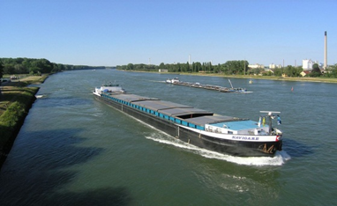
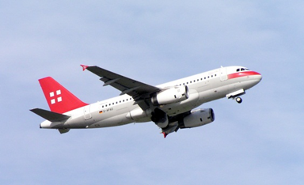
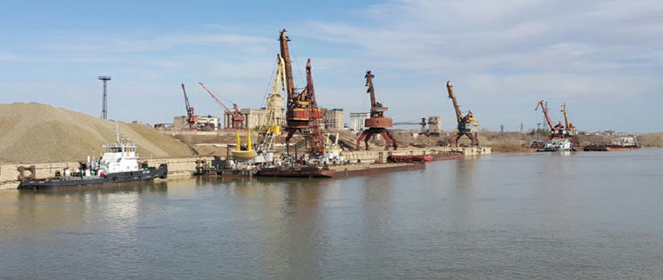
2-тапсырма
Тірек сөздерді қолданып, сурет бойынша әңгіме құрастырыңыздар.
Тірек сөздер: көлік түрлері, су көліктері, әуе көліктері, автомобиль көліктері, темір жол көліктері, ауыр жүктерді тасымалдау, жолаушыларды тасымалдау, көзді ашып-жұмғанша, уақытты үнемдеу, қауіпсіздік шаралары, теңесе алмау
Дескриптор:
әңгімеге ат қояды;
тірек сөздерді орынды қолданады;
сурет бойынша әңгіме құрастырады

Slide 9
Өзіңді тексер!
Әуе және су көліктерінің пайдасы
Қазіргі кезде көліктің түрлері өте көп. Олар су көліктері, әуе көліктері, автомобиль көліктері, темір жол көліктері болып бөлінеді. Бүгінде кемелер – сауда-саттық, құрылыс, адамдар мен тауарларды, ауыр жүктерді тасымалдау үшін таптырмайтын көлік түрі. Су жолы жүк тасымалын жеңілдетеді.
Әуе көлігі көбінесе жолаушы тасымалы мен тез бұзылатын (жемістер мен көкеністер) жүктерді тасымалдауда маңызды рөл атқарады. Ұшақтар арқылы көзді ашып-жұмғанша қалаған жеріңе баруға болады. Уақытыңызды үнемдегіңіз келсе, әуе көлігін таңдауға кеңес береміз.
Көлік түрлерінің барлығында қауіпсіздік шаралары қарастырылған. Бұл көлік түрлерінің пайдасы ұшан-теңіз, оларға ештеңе теңесе алмайды.

Slide 10
Сын ­есім­нің­ екі­ түр­лі ­шы­райы­ бар:­са­лыс­тыр­ма­лы ­шы­рай­ жә­не­ кү­шейт­пе­лі шы­рай. Бір­кел­кі ­сын­дар­дың ­бі­рі­нен ­екін­ші­сі­нің­ ар­тық­ я ­кем­ді­гін­ са­лыс­ты­ру­ ар­қы­лы көр­се­те­тін­ шы­рай ­тү­рі ­са­лыс­тыр­ма­лы ­шы­рай ­деп ­ата­ла­ды.­
Са­лыс­тыр­ма­лы ­шы­рай­ жа­сай­тын ­жұр­нақ­тар ­2-ге ­бө­лі­не­ді:­ 1)­бар­лық­ са­па­лық­ сын­ есім­дер­ге­ жал­ға­на­тын­ жұр­нақ­тар: -ырақ,­-ірек,­-рақ,­-рек:­кө­бі­рек,­қат­ты­рақ; ­-­лау,­-­леу,­-­дау,­-­деу,­-­тау,­-­теу:­ала­са­лау,­үл­кен­деу. 2)­кей­бір­ са­па­лық ­сын­ есім­дер­ге­ жал­ға­на­тын ­жұр­нақ­тар: ­-аң,­-қай,­-ша,­-ше:­бо­заң,­қо­ңыр­қай,­ба­ла­ша; ­-ғыш,­-іл­дір:­сар­ғыш,­кө­гіл­дір; -ғыл,­-қыл,­-ғылт,­-қылт,­-ғыл­тым,­-қыл­тым;­-шыл,­-шіл, ­
-шылтым,­-шіл­тім:­ сар­ғылт,­ақ­шыл,­ақ­шыл­тым.

Slide 11
Бір­кел­кі­ сын­дар­дың­ бі­рі­нің­ екін­ші­сі­нен ­не­ өте ар­тық,­ не өте­ кем ­екен­ді­гін көр­се­те­тін ­шы­рай тү­рі­ кү­шейт­пе­лі­ шы­рай­ деп ата­ла­ды.­
Кү­шейт­пе­лі­ шы­рай ­2 ­жол­мен ­жа­са­ла­ды:
1)­са­па­лық ­сын­ есім­дер­дің­ ал­ды­на­ кү­шейт­кіш­ буын­дар­дың­ үс­те­луі­ ар­қы­лы:біп-би­ік,­ұп-ұзын,­қып-қы­зыл,­т.б.;­
2)­са­па­лық­ сын ­есім­дер­ге ­өте,­ тым,­ аса,­ ең,­ тіп­ті,­ на­ғыз,­ ора­сан ­си­яқ­ты­ күшейт­кіш ­үс­теу­лер­дің­ тір­ке­суі ­ар­қы­лы ­жа­са­ла­ды:­өте­ күш­ті,­ тым­ би­ік.

Slide 12
3-тапсырма
Сын есімнің салыстырмалы шырай түрін қатыстырып, өздерің білетін екі автокөлікті салыстырыңдар.
Дескриптор:
Екі автокөлікті салыстырады
Салыстырмалы, күшейтпелі шырай түрін қолданады
<<Тойота>> | <<Джип>>

Slide 13
Өзіңді тексер!
<<Тойота>> | <<Джип>>
Жеңілдеу, жеңілірек, өте жеңіл | Ауырлау, ап-ауыр
Ыңғайлырақ, ыңғайлылау, аса ыңғайлы | Ыңғайсыздау, тым ыңғайсыз
Шағындау, шағынырақ, тіпті шағын, шап-шағын | Көлемдірек, ауқымдылау, өте көлемді
Аласарақ, аласалау, өте аласа | Биіктеу, биігірек, ең биік, біп-биік

Slide 14
Қорытынды
1)Мәтін мазмұнына негізделген сұрақтар құрастыра алатындығымызға көз жеткіздік.
2)Салыстырмалы, күшейтпелі шырай түрлерін ажырата алуға қол жеткіздік.
3)Салыстырмалы, күшейтпелі шырай түрлерін орынды қолдана алады екенбіз.
4)Тірек сөздерді орынды қолдана отырып, сурет бойынша әңгіме құрастыра аламыз.

Slide 15
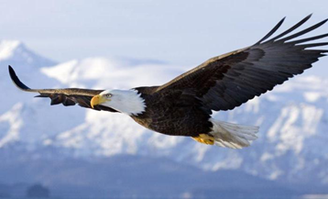
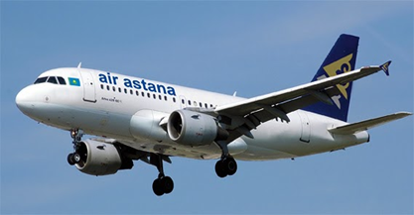
Қосымша тапсырма:
Суреттегі құс пен ұшақты байланыстырып, «Адамзат қиялы – шындық» тақырыбында эссе жазыңдар

